Slide 1


Методы компьютерного зрения в кибербезопасности
Иванов Пётр
Младший исследователь исследовательского центра UDV Group paivanov@ussc.ru, telegram: @Napaste

Slide 2

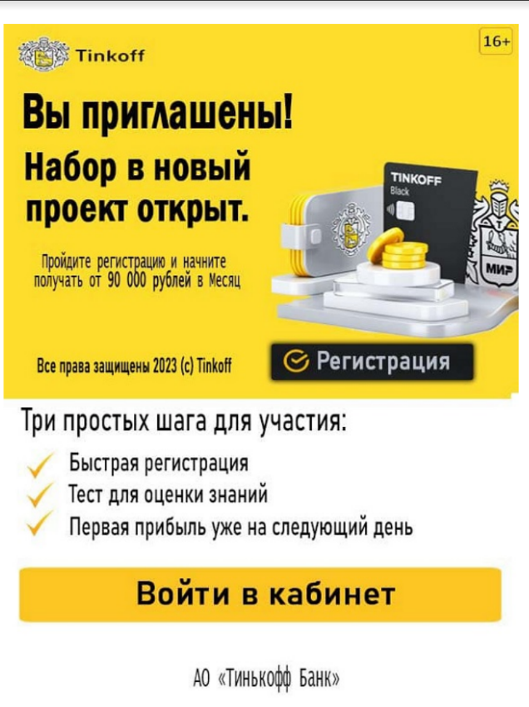
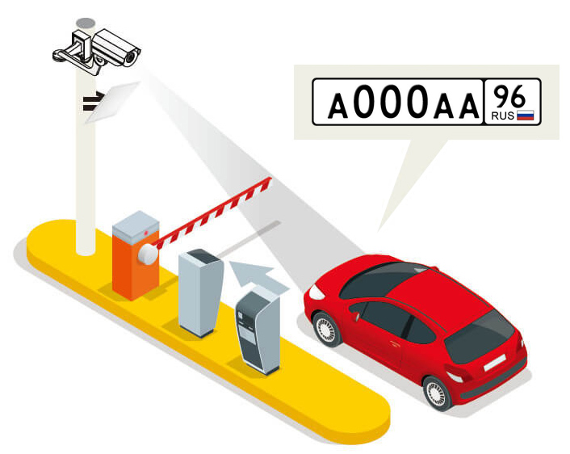
Применение компьютерного зрения в кибербезопасности
Детекция запрещенных объектов (оружия и пр) и действий (например, фотографирование экрана)
Задачи биометрии
Отслеживание движения людей по защищаемому объекту
Проверка графических вложений электронной почты на фишинг
Распознавание номеров въезжающих на территорию защищаемого объекта автомобилей
и так далее…

Slide 3
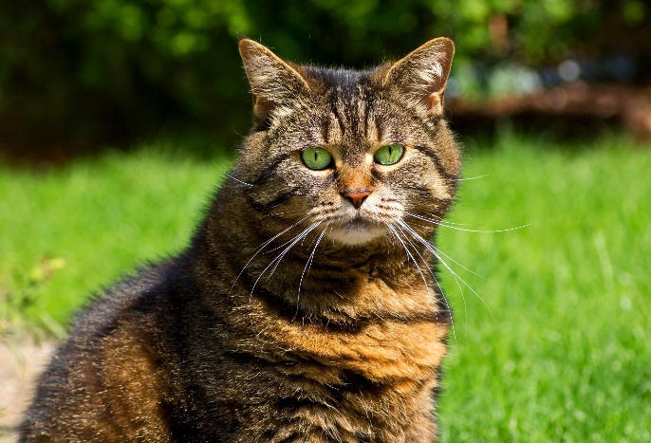

Основные компоненты сверточных сетей. Свертки
Свертка – матричная операция с обучаемыми ядрами, используемая для извлечения локальных признаков из изображений (и не только).
Каждое из ядер учится выявлять определенный признак и на основе наличия/отсутствия этих признаков «головой» сети принимается решение.
Изображение, содержащее локальные признаки
Те же пиксели, но перемешанные. Локальности нет

Slide 4
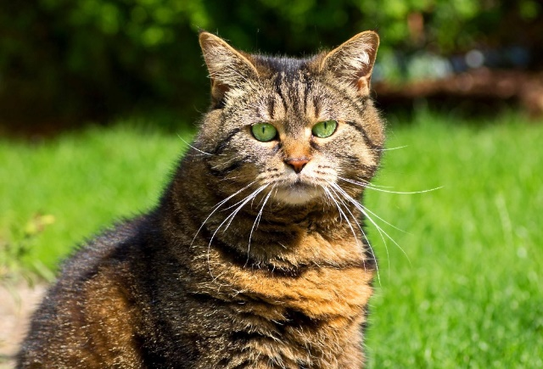
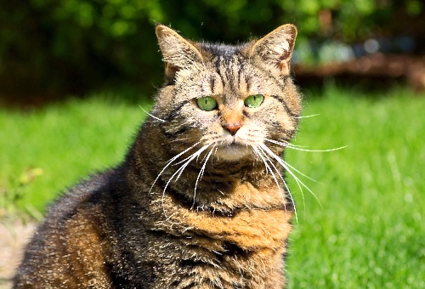
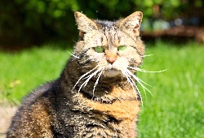


Основные компоненты сверточных сетей. Пулинг
Пулинг – матричная операция без обучаемых ядер, используемая для фильтрации результатов свертки и понижения размерности данных.
Пулинги бывают множества разных видов, самые популярные – MaxPooling и AveragePooling.
MaxPooling нашего котика

Slide 5
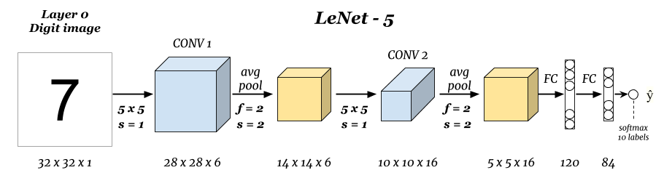
Основные компоненты сверточный сетей. Сверточный блок
Свертки и пулиги объединяются в блоки вида «свертка-функция_активации-пулинг».
Рецепт простейшей сверточной сети – несколько последовательно объединенных сверточных блоков и один-два полносвязых слоя в конце. Сверточных блоки понижают размерность данных, постепенно превращая их в вектор, который попадает в полносвязную «голову», принимающую решение.

Slide 6
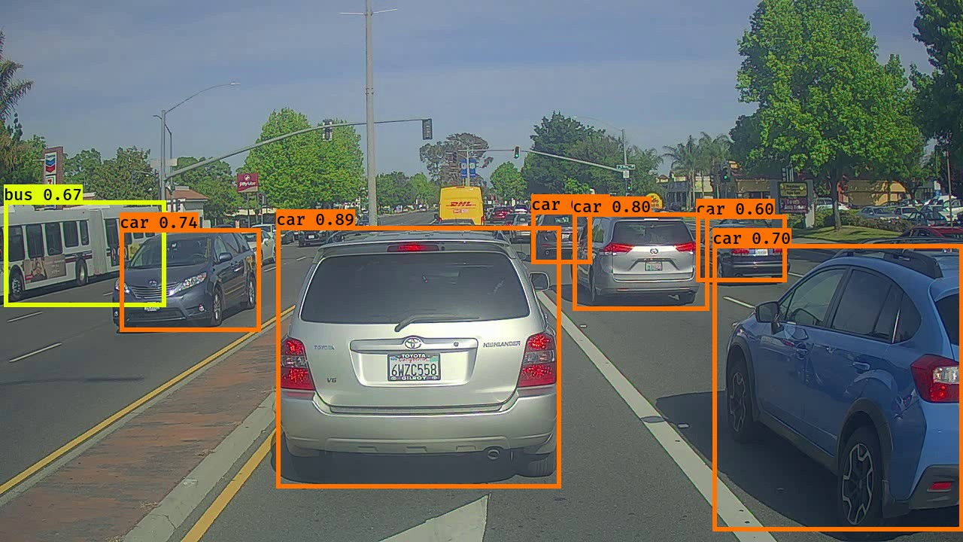
Типовые задачи КЗ. Детекция и трекинг
Детекция = регрессия + классификация. Определяем, где на входном изображении расположены объекты и что это за объекты.
Если применить детекцию к видеоряду и добавить алгоритм ассоциации объектов «между» кадрами, получится трекинг.

Slide 7
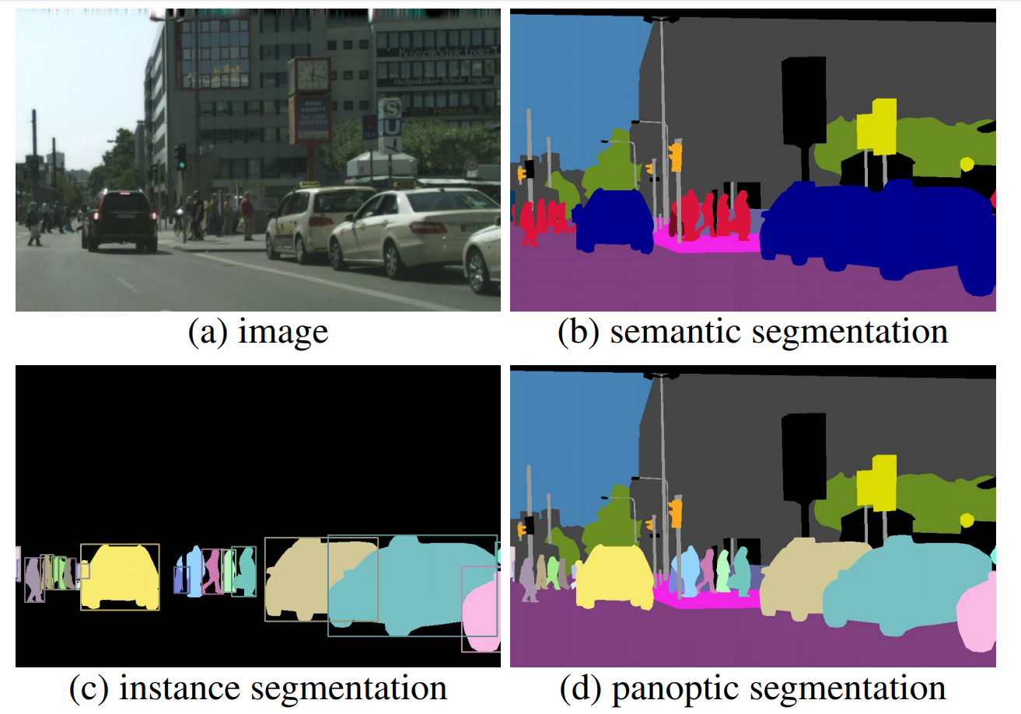
Типовые задачи КЗ. Сегментация
Сегментация – построение маски для входного изображения.
Размерности входного изображения и маски одинаковы.
Существует несколько видов сегментации:
семантическая сегментация;
instance сегментация;
panoptic сегментация.

Slide 8
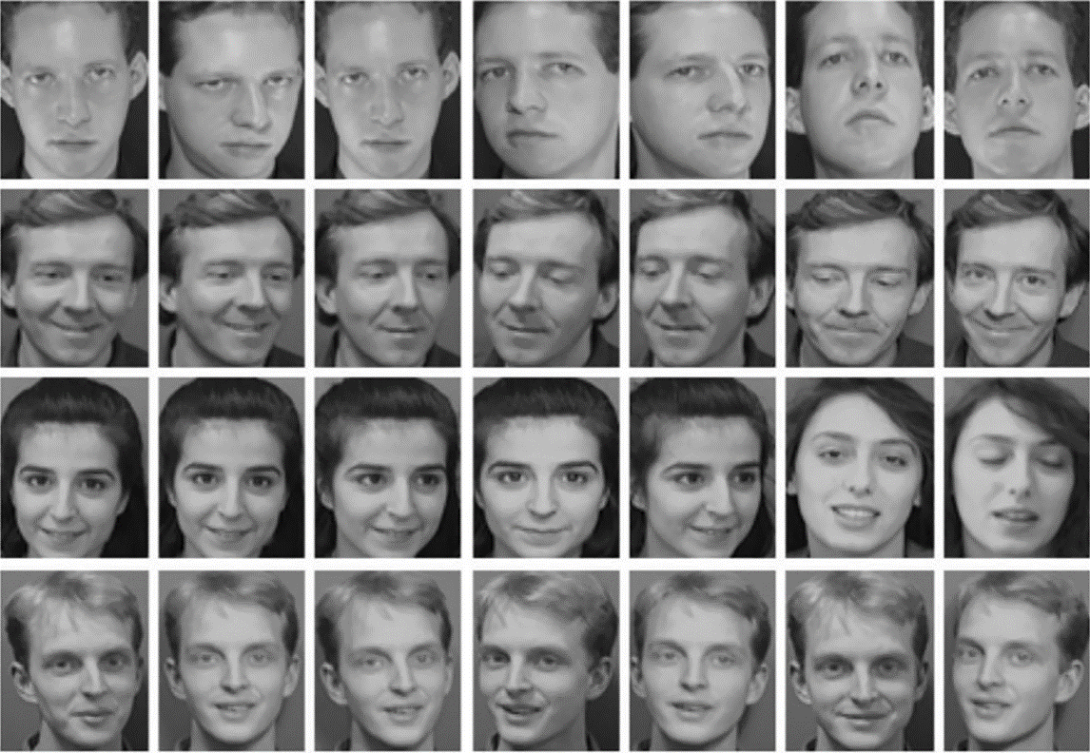
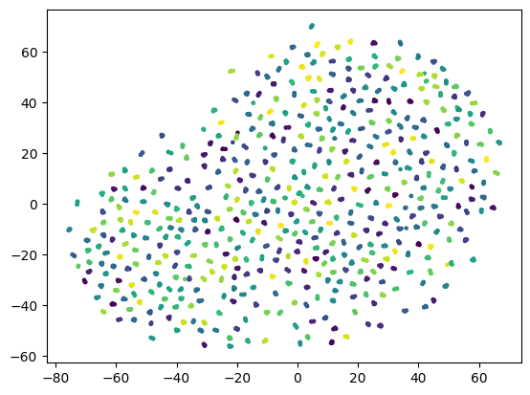
Типовые задачи КЗ. Сравнение изображений
Дескриптор – вектор, описывающий изображение. Дескрипторы изображений идейно похожи на эмбеддинги из NLP

Slide 9

Кратко о генеративных методах в компьютерном зрении
Замена лиц с DeepFake
Подделка цифровых копий документов (как полная так и частичная)
Подделка видео: удаление или добавление объектов и людей и прочее.
Существуют методы защиты от DeepFake и подобных методов

Slide 10
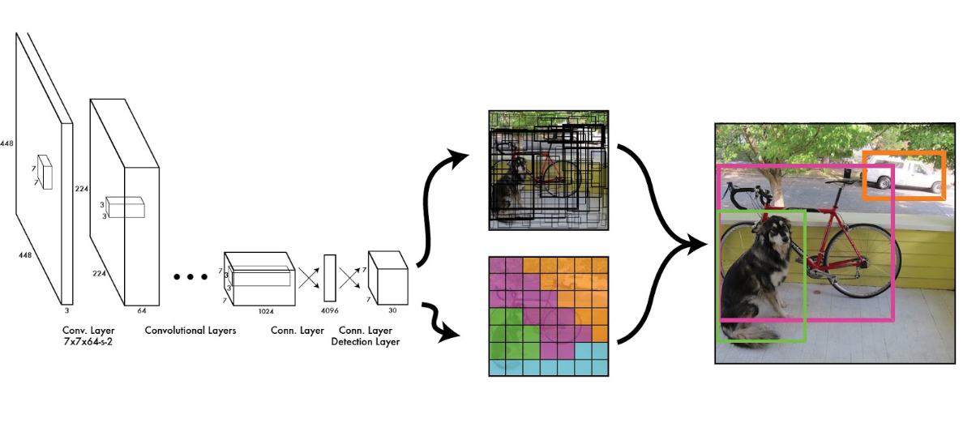
Типовые архитектуры моделей КЗ. YOLO

Slide 11
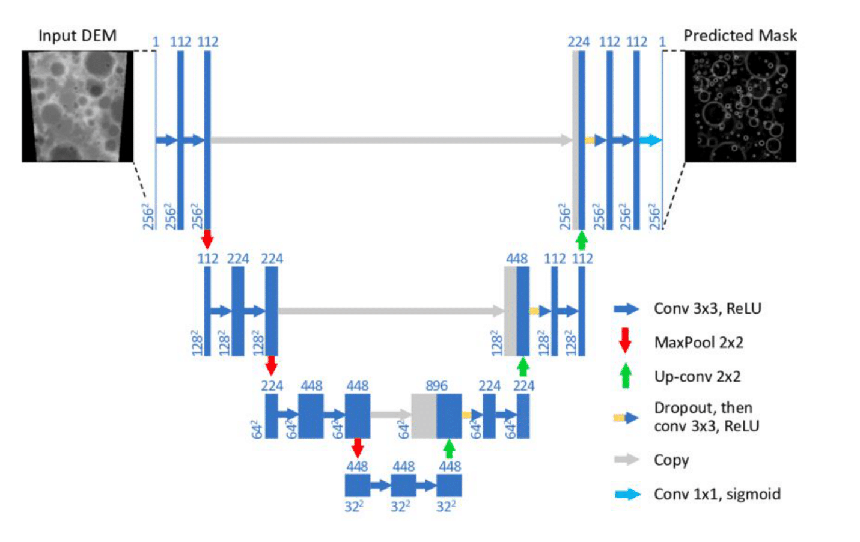
Типовые архитектуры моделей КЗ. UNet

Slide 12
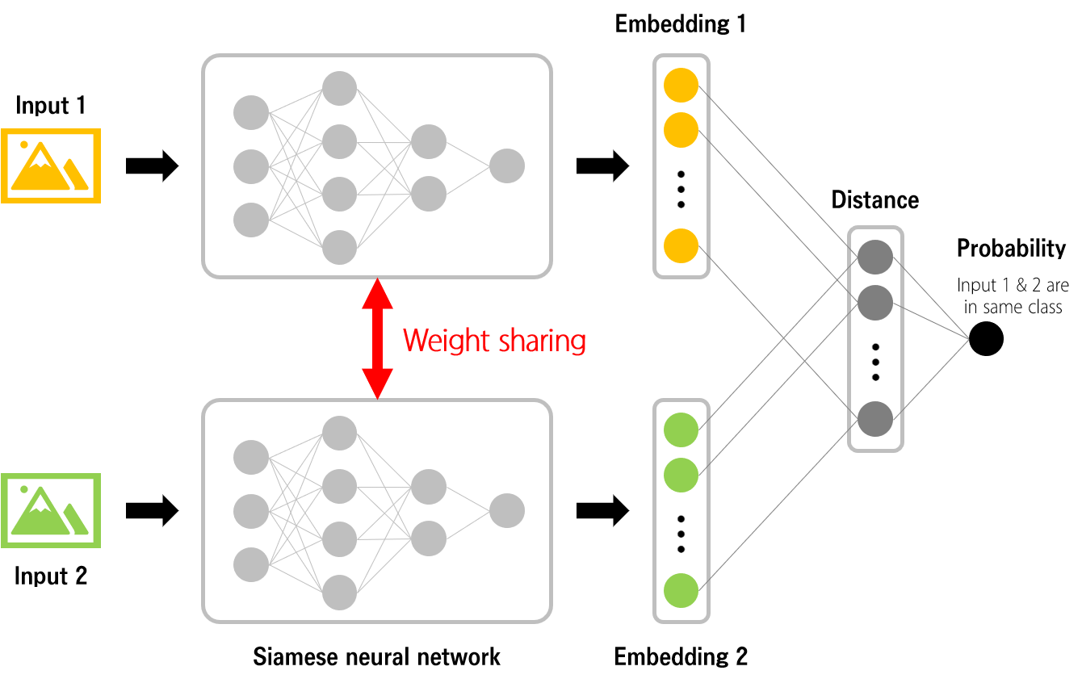
Типовые архитектуры моделей КЗ. Сиамские сети
Решение о том, являются ли изображения похожими могут приниматься как по threshold’у расстояния между их дескрипторами, так и дополнительным полносвязным слоем

Slide 13
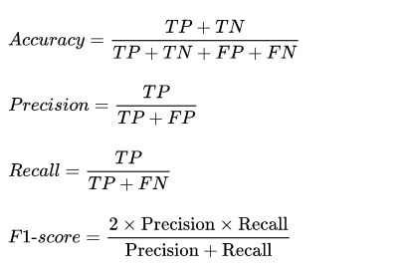
Метрики оценки моделей КЗ. Классификация
TP – число верно отмеченных меткой i объектов, принадлежащих классу i.
FP – число ложно отмеченных меткой i объектов, не принадлежащих классу i.
FN – число не отмеченных меткой i объектов, принадлежащих классу i.
TN - число не отмеченных меткой i объектов,не принадлежащих классу i.

Slide 14
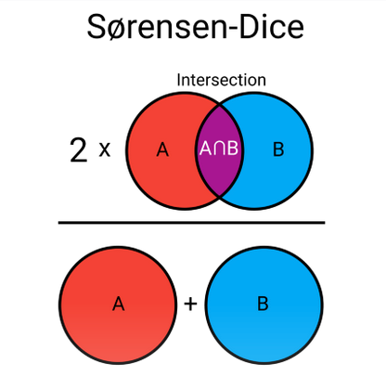
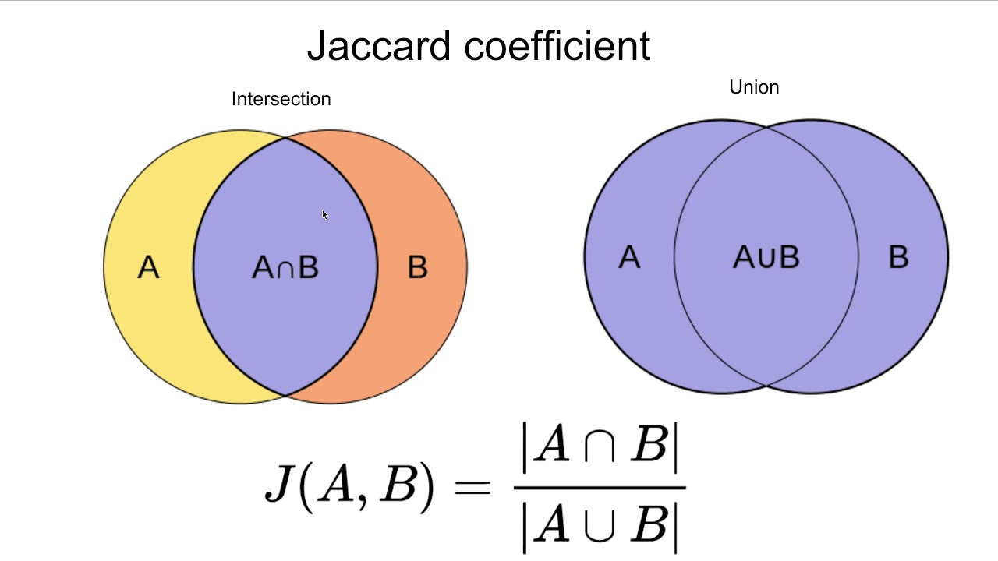
Метрики оценки моделей КЗ. Сегментация
В качестве множеств A и B выступают предсказанная маска и ground truth маска.

Slide 15
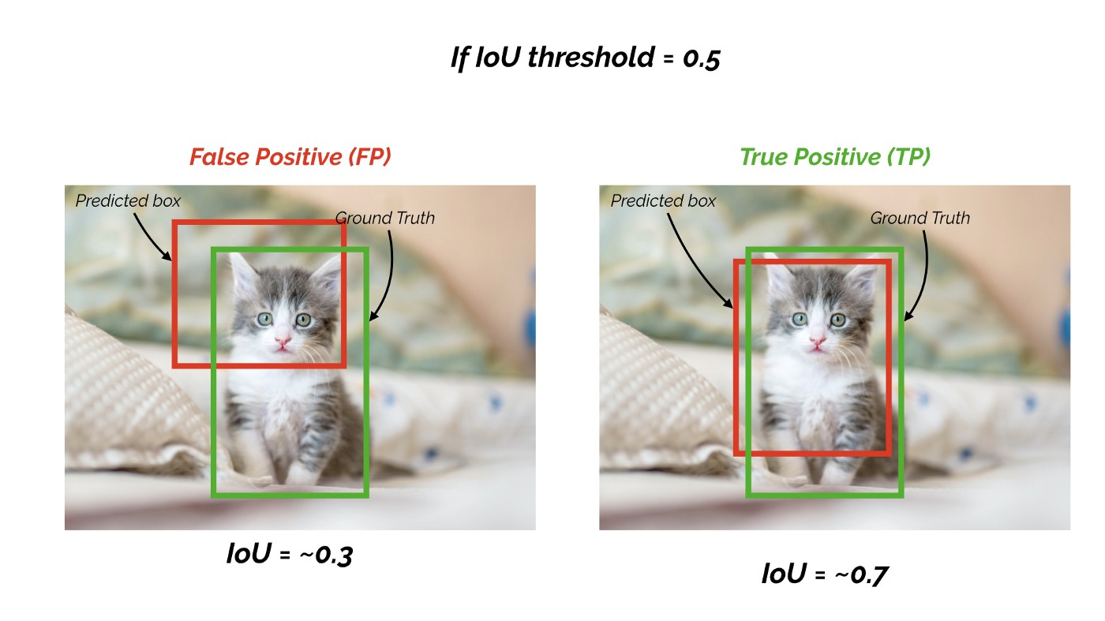
Метрики оценки моделей КЗ. Детекция
mAP (mean average precision) позволяет сравнить два набора «прямоугольников» – предсказанные сетью и ground truth.

Slide 16
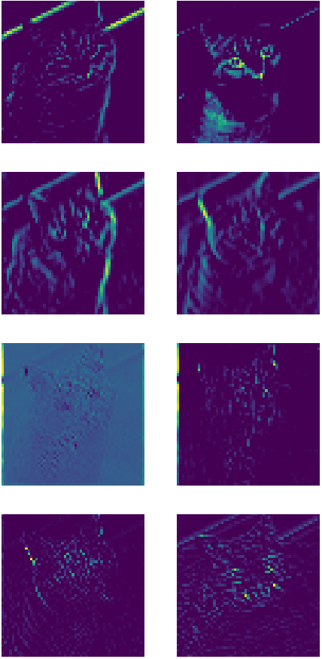
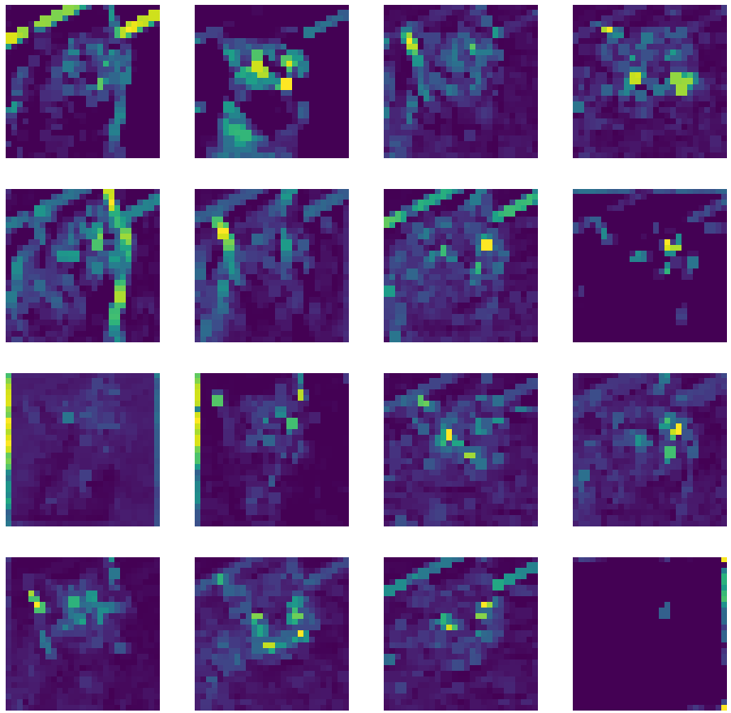
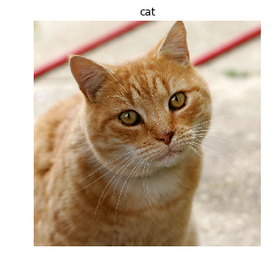
Пример того, что происходит внутри сверточной сети

Slide 17
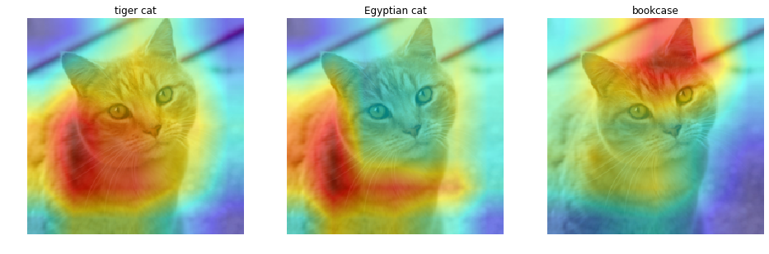
О принятии решений на основе результатов свертки
Дано: довольно простая модель, обученная на огромном датасете ImageNet с тысячей классов и 14_197_122 изображений.
На изображениях ниже показано, куда «смотрит» модель для принятия решения о принадлежности объекта на изображении определенному классу.

Slide 18
Спасибо за внимание!

